Slide 1
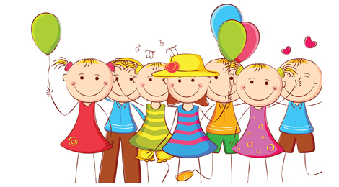
RUTA DE TRABAJO HISTORIA, GEOGRAFÍA Y CIENCIAS SOLICIALES
1º BÁSICO

Slide 2
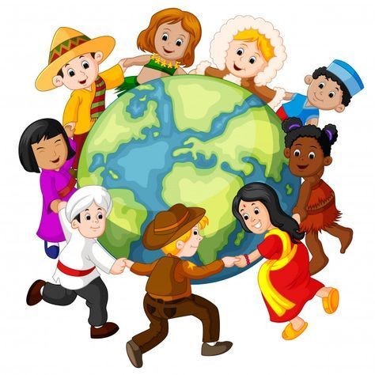
MI IDENTIDAD
TODAS LAS PERSONAS SOMOS DISTINTAS A LOS DEMÁS, NO TAN SOLO FÍSICAMENTE (NUESTRO GÉNERO, COLOR DE PIEL, ESTATURA), SINO TAMBIÉN EN NUESTROS GUSTOS, NUESTRA FORMA DE PENSAR, NUESTRAS HABILIDADES, LA FAMILIA, Y MUCHAS OTRAS CARACTERÍSTICAS.

Slide 3
¿EN QUÉ LUGAR NACÍ?
¿DÓNDE VIVO?
¿CÓMO ME LLAMO?
¿CÓMO SE LLAMAN MIS PADRES?

Slide 4
ACTIVIDAD: IMPRIMIR O ESCRIBIR EN EL CUADERNO LA SIGUIENTE GUÍA RESPONDIENDO CADA UNA DE LAS PREGUNTAS.

Slide 5
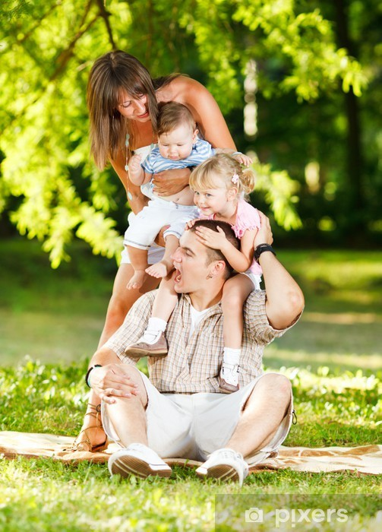
BUZÓN
*PUBLICAR EN EL BUZÓN DE TRABAJO, UNA FOTOGRAFÍA EN DONDE APAREZCA EL NIÑO Ó NIÑA, JUNTO A SU FAMILIA (MAMÁ, PAPÁ, HERMANOS) REALIZANDO UNA ACTIVIDAD FAMILIAR QUE SEA DE SU AGRADO.
*ADEMÁS MENCIONAR QUIENES APARECEN EN LA IMAGEN.

Slide 6
NOS VEMOS
LA PRÓXIMA SEMANA

